Slide 1
期中專題報告 貓咪旅館網頁
學員：莊又慈

Slide 2
目錄
01 網頁架構
02 進度圖
03 運用技術
04 介面參考
05 參考資料來源

Slide 3
網站架構
首頁
預約服務
關於我們
房型介紹
Q & A

Slide 4
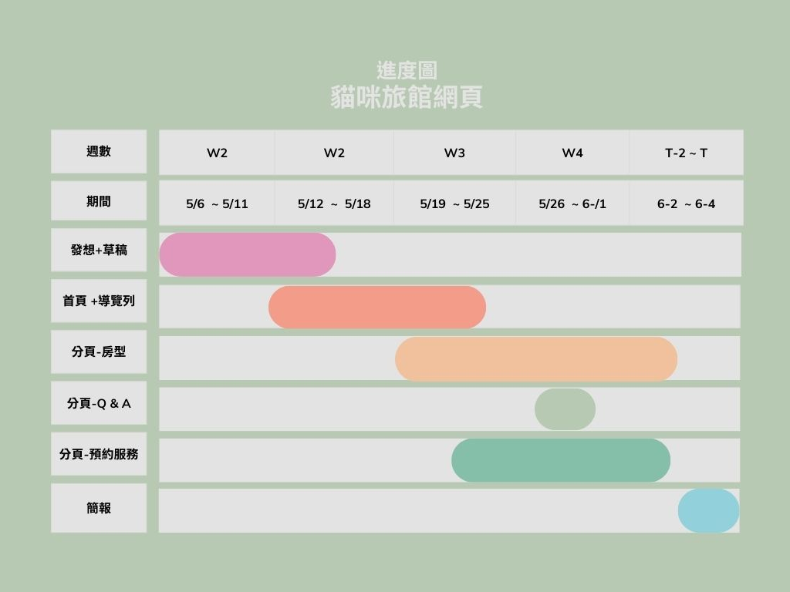
進度圖

Slide 5




運用技術
HTML、CSS、JAVASCRIPT 、Bootstrap

Slide 6
介面參考
動機
設想若自己想開間貓咪旅館需要的內容
尋找圖片
透過各種可商用免費圖片尋找跟貓有關的圖片
到處參考
參考各式各樣的網頁，尋找靈感
瀏覽網頁設計大賽網頁
運用各式Bootstrap排版

Slide 7
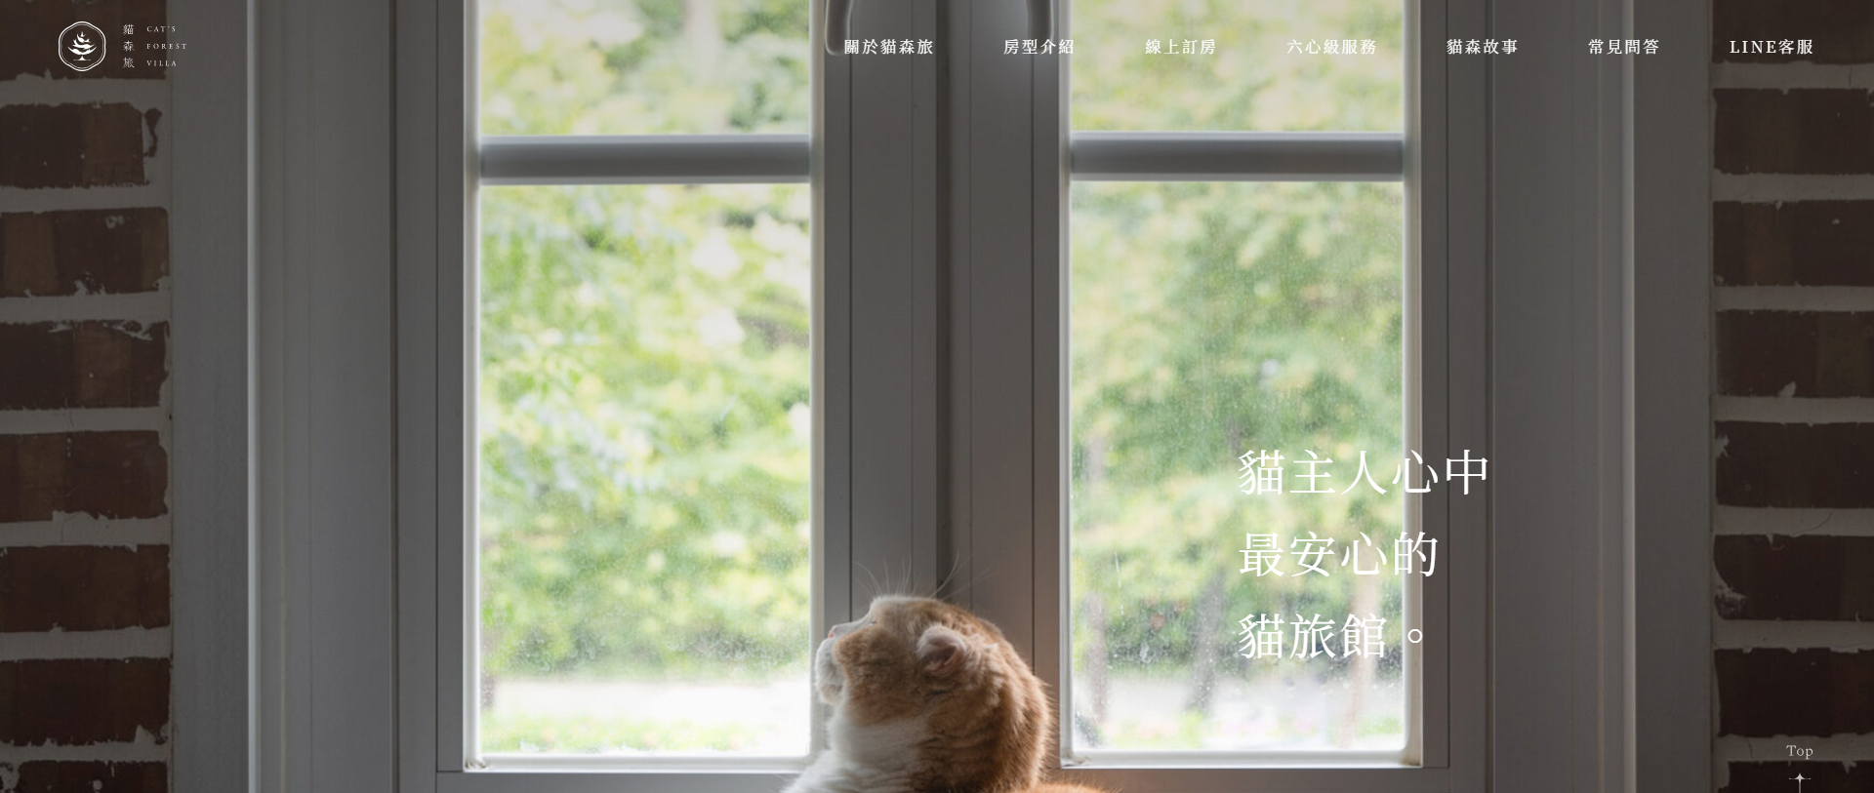
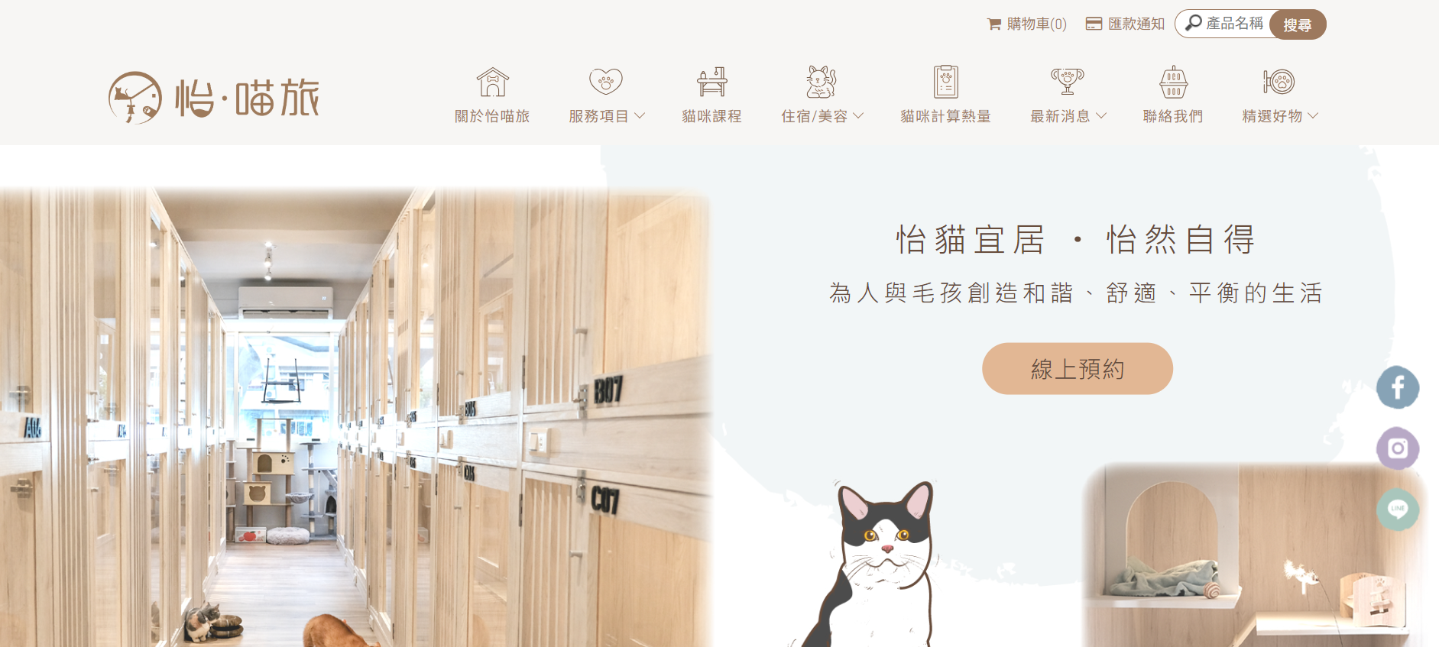
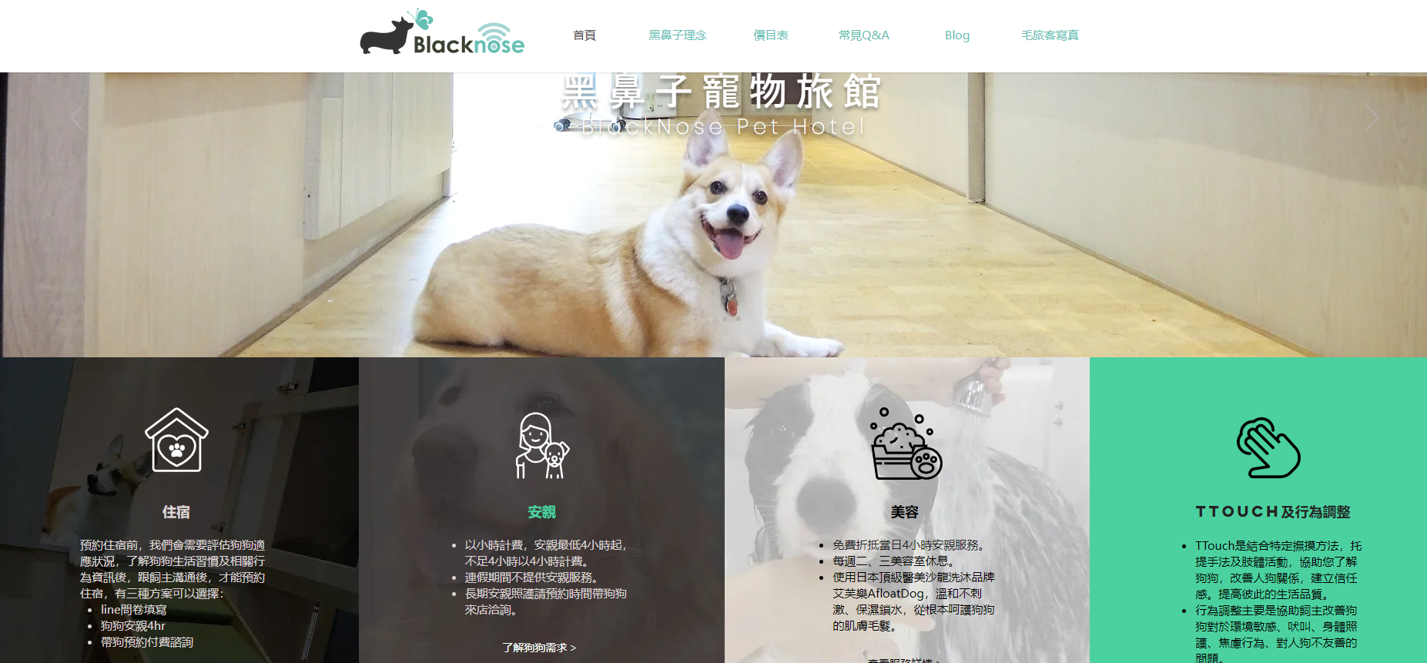
介面參考
先看看大家放了什麼

Slide 8
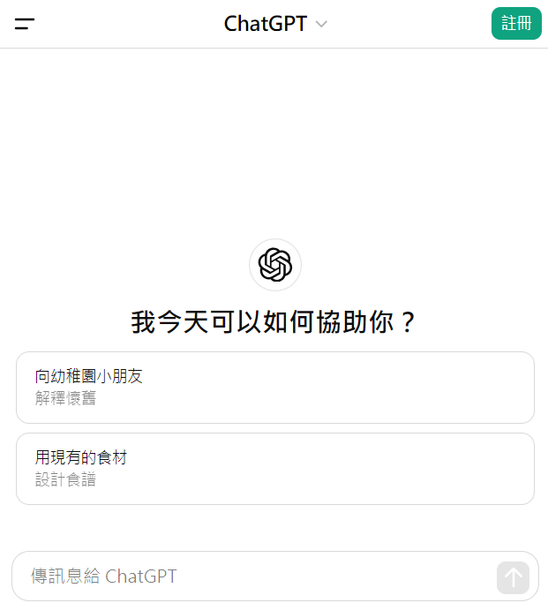
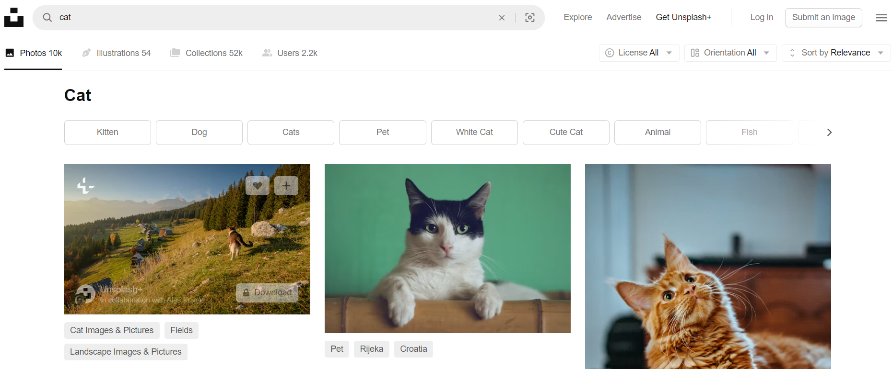
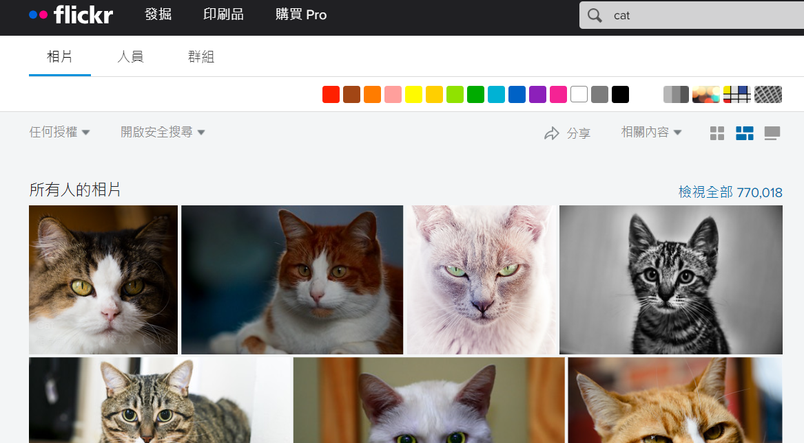
介面參考
文案來源, 與ChatGPT聊聊天
圖片來源, 關鍵字是’Cat’

Slide 9
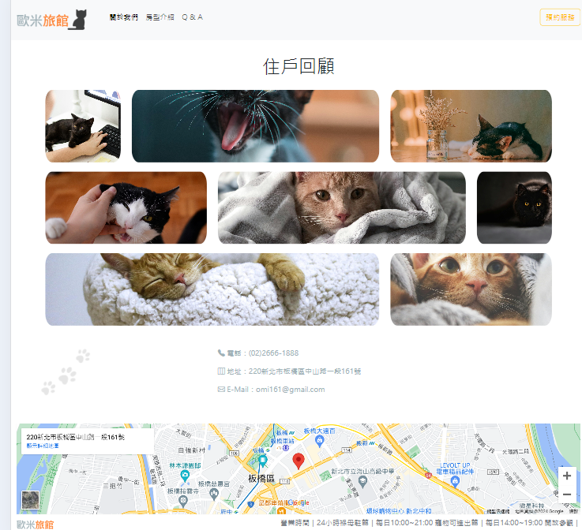
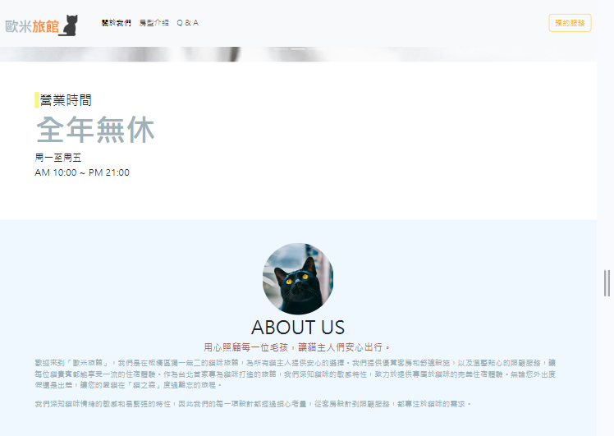
網頁展示 – 首頁 & 導覽列
首頁關注於本店資訊的展示
導覽列可快速連結各網頁, 並且快速預約

Slide 10
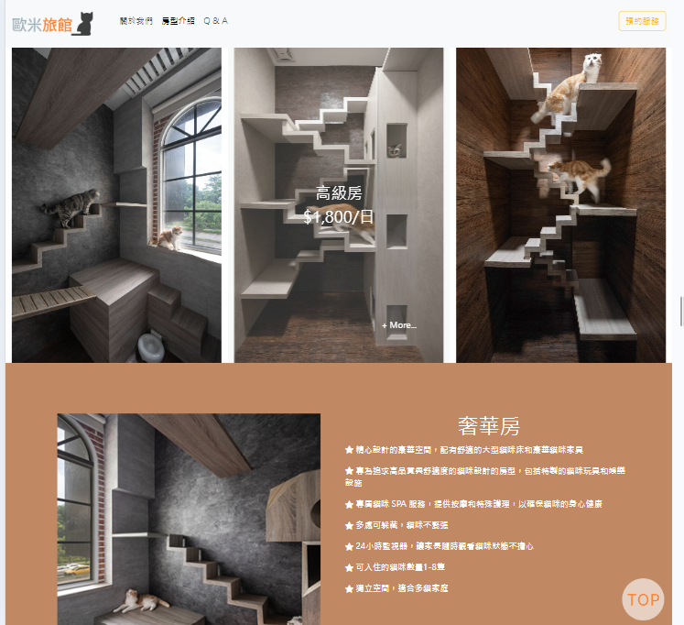
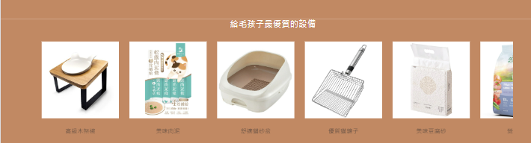
網頁展示 – 房型介紹
房型價格及說明的顯示
搭配點選圖片
可快速跳躍至房型說明效果
列出旅館使用的產品圖片讓家長安心

Slide 11
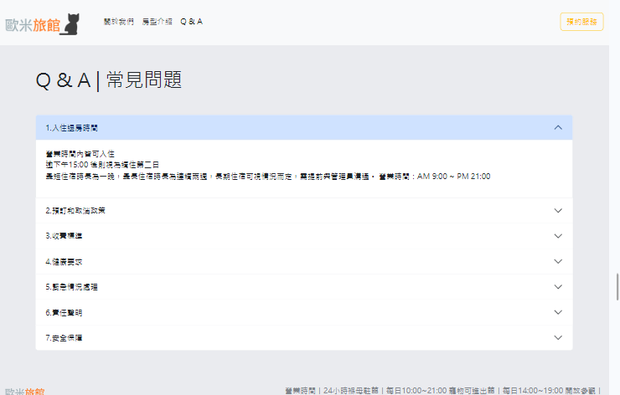
網頁展示 – Q & A
透過手風琴效果展現 Q&A

Slide 12
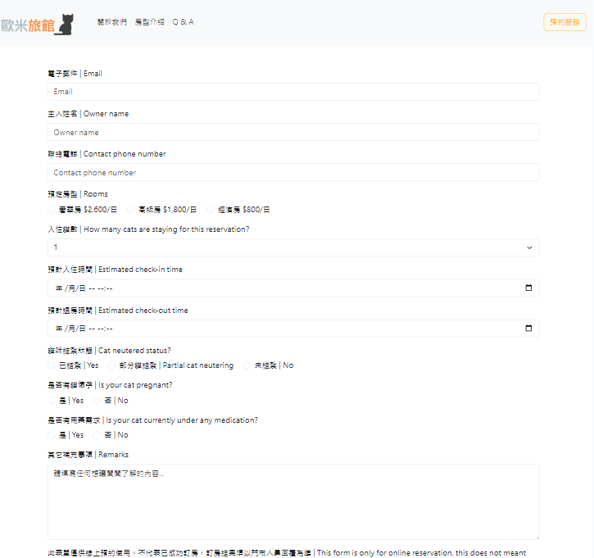
網頁展示 – 預約
簡單清楚的預約表格
讓預約家長可以快速的送出預約申請

Slide 13
參考資料來源
圖片：https://www.flickr.com/search/?text=cat
圖片： https://unsplash.com/
圖片&網站參考：
https://catsforestvilla.tw/rooms/premium/
圖片&網站參考：
https://www.yimeowinn.com/paper/contact_index.php?title_id=8043

